Slide 1
শুভেচ্ছা সবাইকে

Slide 2
পরিচিতি
অধ্যায় : ২
কৃষি প্রযুক্তি
পাঠ : 9
নামঃ মোঃ খুরশিদ আলম তালুকদার
সহকারী শিক্ষক
ময়মনসিংহ জিলা স্কুল,
ময়মনসিংহ।
মোবাইলঃ ০১৭২০৬৮২৫০০
ই- মেইল:katmzs1968@gmail.com

Slide 3
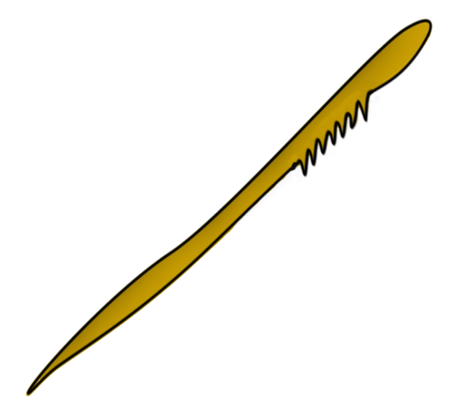
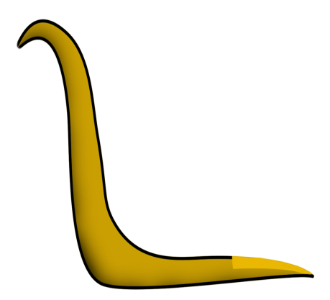
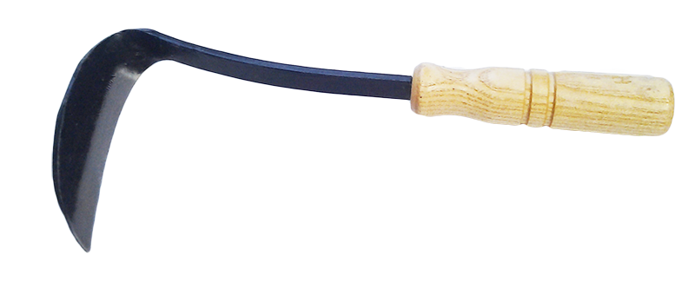
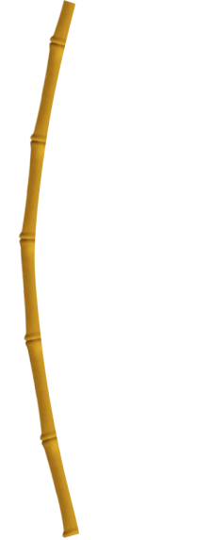
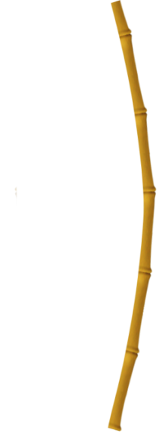
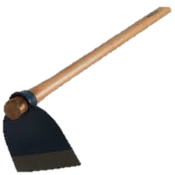
উপরের ছবিতে তোমরা কি দেখতে পাচ্ছ ?
স্থানীয় কৃষি যন্ত্রপাতি
Notes:
পাঠ শিরোনাম বের করার জন্য স্লাইডটি দেখিয়ে শিক্ষার্থীদের প্রশ্নকরার মাধ্যমে পাঠ ঘোষণা করা যায়।

Slide 4
শিখনফল
এ পাঠ শেষে শিক্ষার্থীরা ---
১। স্থানীয় কৃষি যন্ত্রপাতি সম্পর্কে বলতে পারবে।
২। স্থানীয় কৃষি যন্ত্রপাতির ব্যবহার ব্যাখ্যা করতে পারবে।

Slide 5
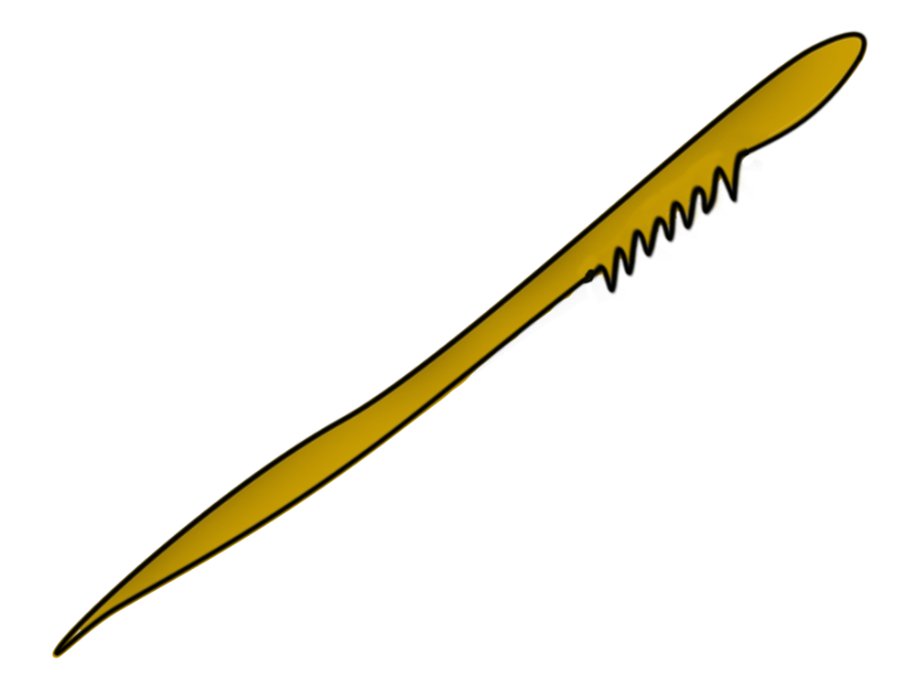
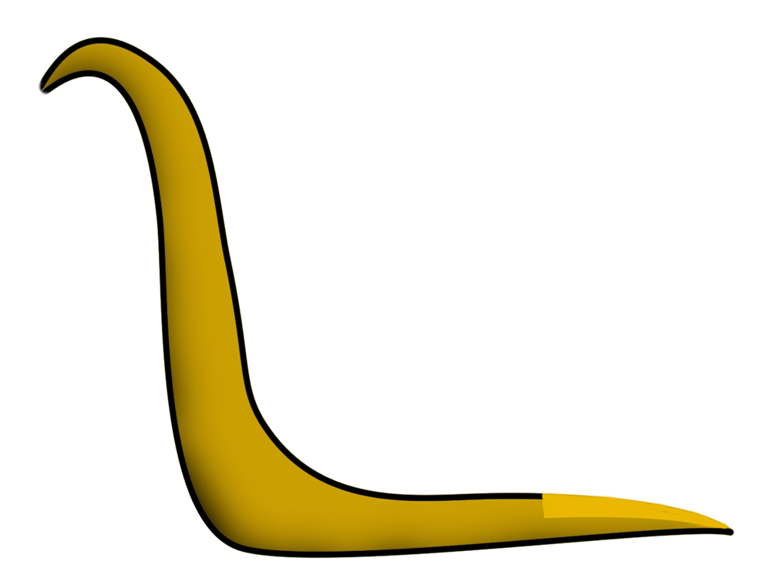
উপরের ছবিতে তোমরা কি দেখতে পাচ্ছ?
লাঙ্গল

Slide 6
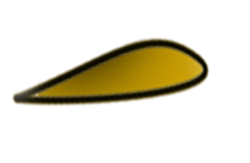
চলো এবার আমরা কিভাবে লাঙ্গল তৈরি করা যায় তা জেনে নেই।
লাঙ্গলের শরীর বা বডি
লাঙ্গলের ঈশ
লাঙ্গলের হাতল
লাঙ্গলের খিলান
লাঙ্গলের ফলা

Slide 7
চলো এবার আমরা লাঙ্গলের কাজ জেনে নেই।
জমি চাষের জন্য লাঙ্গল ব্যবহার করা হয়।

Slide 8
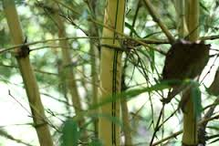
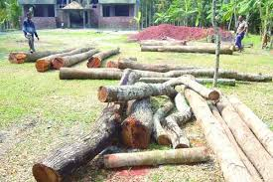
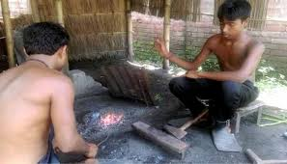
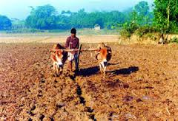
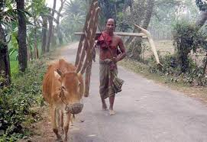
চলো লাঙ্গল ব্যবহারের সুবিধাগুলো জেনে নেই ।
লাঙ্গল সহজলভ্য ও দেশীয় উপাদান দ্বারা তৈরি ।
লাঙ্গল তৈরি করা ও পরিচালনা করা সহজ।
লাঙ্গল ওজনে হাল্কা বলে বহন করা সহজ।

Slide 9
উপরের ছবিতে তোমরা কী দেখতে পাচ্ছ?
জোয়াল

Slide 10
চলো এবার আমরা কিভাবে জোয়াল তৈরি করা যায় তা জেনে নেই।
জোয়াল

Slide 11
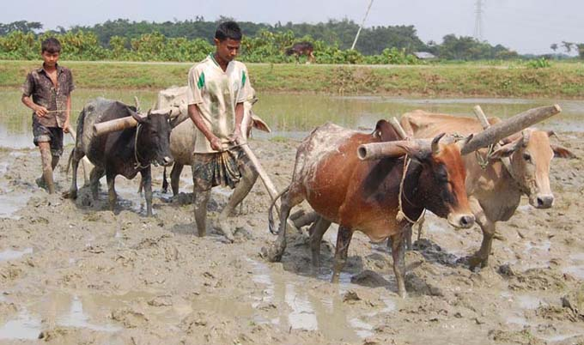
চলো এবার আমরা জোয়ালের ব্যবহার জেনে নেই।
গরুর কাঁধে জোয়াল
জোয়াল গরুর কাঁধে রেখে কাঠি দুটির সাথে রশি বেঁধে লাঙ্গলের সাথে বেঁধে দেয়া হয়।

Slide 12
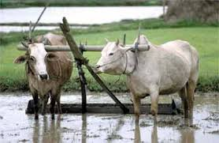
চলো এবার আমরা জোয়ালের সুবিধাগুলো জেনে নেইঃ
১। বাঁশ বা কাঠ দিয়ে জোয়াল
তৈরি করা হয়।
২। জোয়াল তৈরি করা সহজ।
জোয়াল কাঁধে
৩। ওজনে হালকা তাই গরুর পক্ষে বহন করা সহজ।

Slide 13
মূল্যায়ন
১। প্রধান কয়েকটি কৃষি যন্ত্রপাতির নাম লিখ।
২। লাঙ্গল কী কী কাজে ব্যবহার করা হয়?
৩। জোয়াল এর সুবিধাগুলো লিখ।
Notes:
মূল্যায়নের মাধ্যমে জ্ঞানমূলক ও অনুধাবণমূলক প্রশ্নোত্তরের চর্চা করানো যেতে পারে।

Slide 14
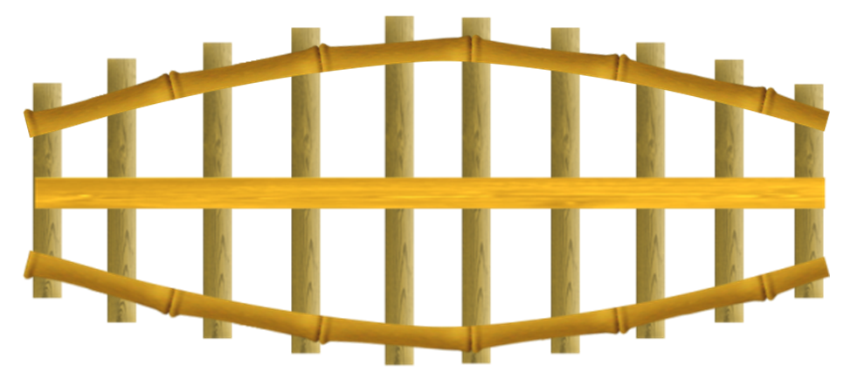
মই
ছবিতে তোমরা কি দেখতে পাচ্ছ?
Notes:
প্রয়োজনে বাস্তবের মই শিক্ষার্থীদের দেখানো যেতে পারে।

Slide 15
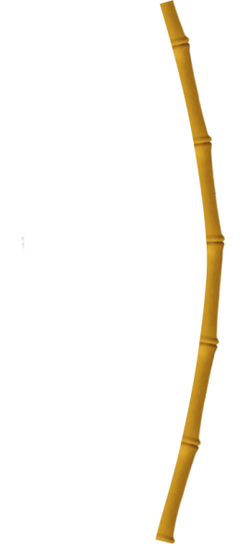
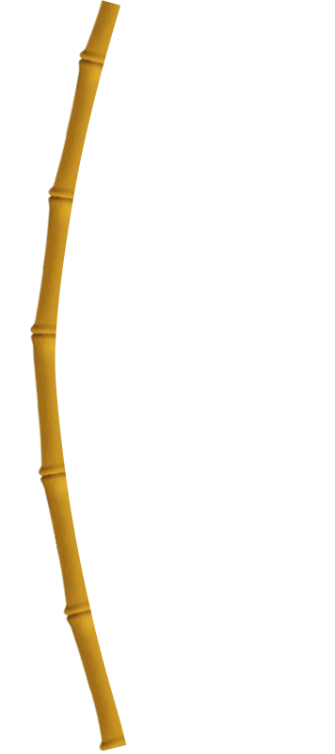
মইয়ের ভীম
বাঁশের অন্য ভাগ
খিলান বা খিল
বাঁশের এক ভাগ
চলো এবার আমরা কিভাবে মই তৈরি করা যায় তা জেনে নেই।
দেশি মই

Slide 16
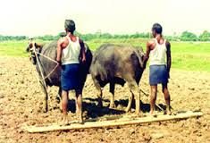
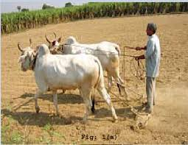
চলো এবার আমরা মইয়ের ব্যবহার জেনে নেই
১। মাটির ঢেলা ভাঙা।
২। মাটি সমতল করা।

Slide 17
দলগত কাজ
০৬ মিনিট
দল (ক)
লাঙল এর সুবিধাগুলো লিখ।
দল (খ)
মই কী কী কাজে ব্যাবহার করা হয়।
দল (গ)
জোয়াল এর সুবিধাগুলো লিখ।
Notes:
দলগত কাজের মাধ্যমে সৃজনশীল প্রশ্নোত্তর এর চর্চা করানো যেতে পারে। এর জন্য সর্বোচ্চ ১২ মিনিট সময় বরাদ্দ রাখা যায়।

Slide 18
কোদাল
উপরের ছবিতে তোমরা কী দেখতে পেলে?
Notes:
প্রয়োজনে বাস্তবের কোদাল শিক্ষার্থীদের দেখানো যেতে পারে।

Slide 19
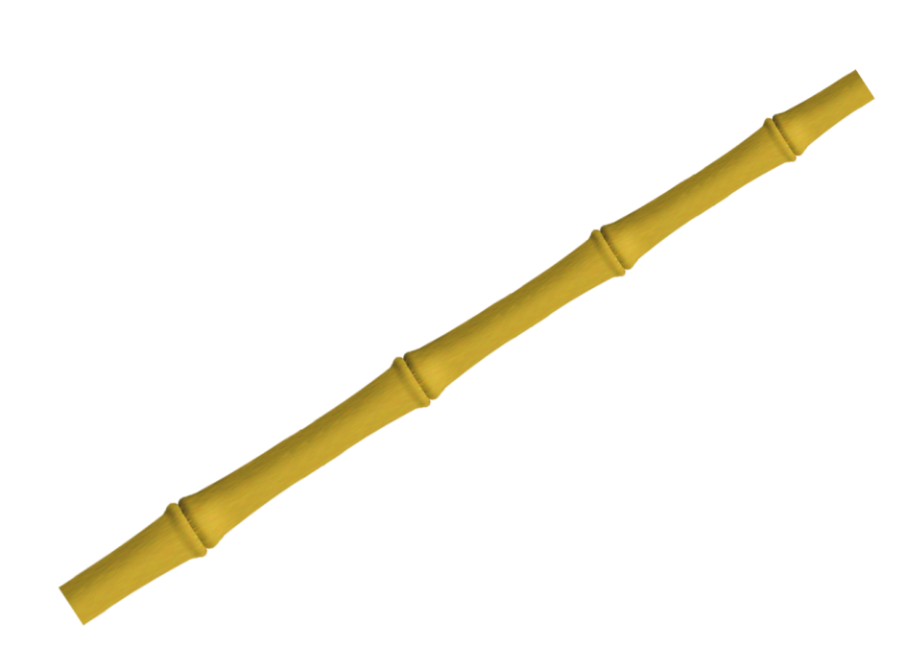
চলো এবার আমরা কিভাবে কোদাল তৈরি করা যায় তা জেনে নেই।
কোদালের ফলা
কোদালের হাতল
Notes:
কামারশালায় যেয়ে শিক্ষার্থীদের কিভাবে কোদাল তৈরী করা যায় তা দেখানো যেতে পারে।

Slide 20
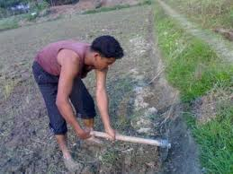
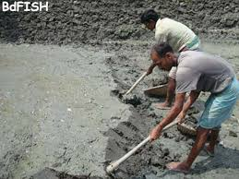
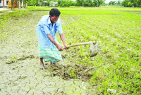
চলো এবার আমরা কোদালের কাজ দেখে নেই।
ছবিতে আমরা কী দেখতে পেলাম?
কোদাল দিয়ে আগাছা দমন করা হচ্ছে।
কোদাল দিয়ে মাটি কাটা হচ্ছে।
কোদাল দিয়ে জমি তৈরী করা হচ্ছে।
Notes:
কোদালের আরও কাজ শিক্ষার্থীদের হাতে কলমে করে দেখানো যেতে পারে।

Slide 21
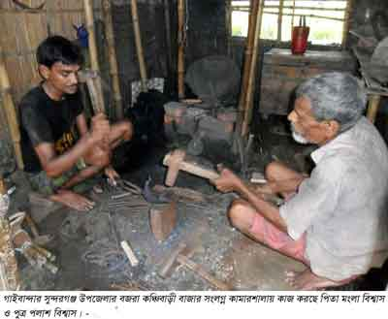
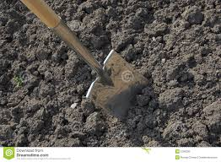
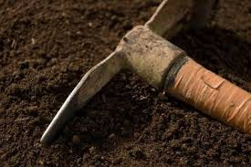
চলো এবার আমরা কোদালের সুবিধা জেনে নেই।
১। স্থানীয়ভাবে কামারশালায় তৈরী করা যায়।
২। মাটি আলগা করা, ঢেলা ভাঙা ও আগাছা দমনেও কোদাল
ব্যবহার করা হয়।

Slide 22
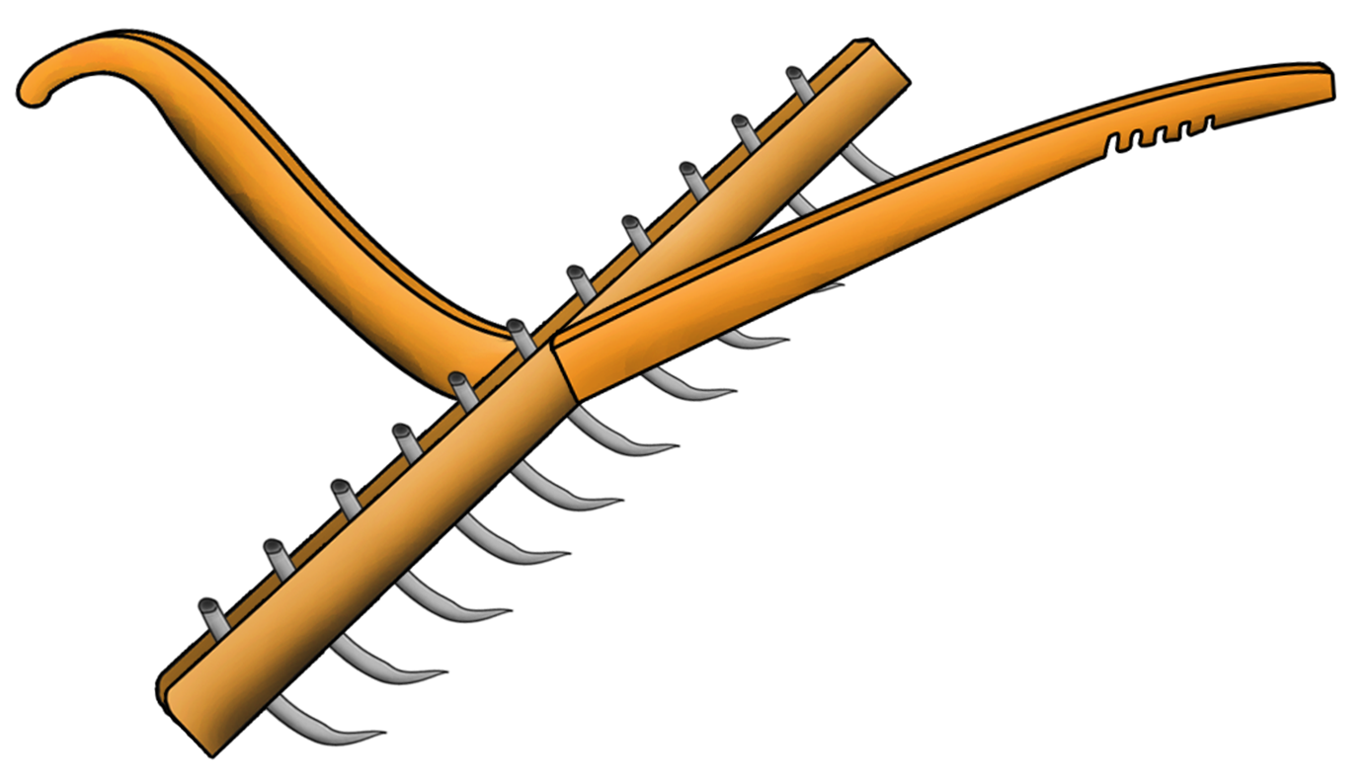
উপরের ছবিতে তোমরা কী দেখতে পেলে?
আঁচড়া বা বিদা

Slide 23
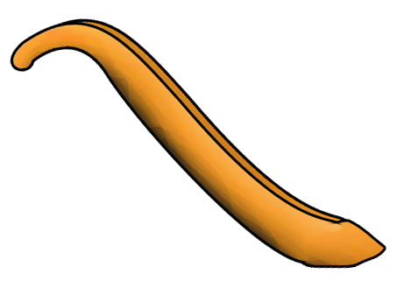
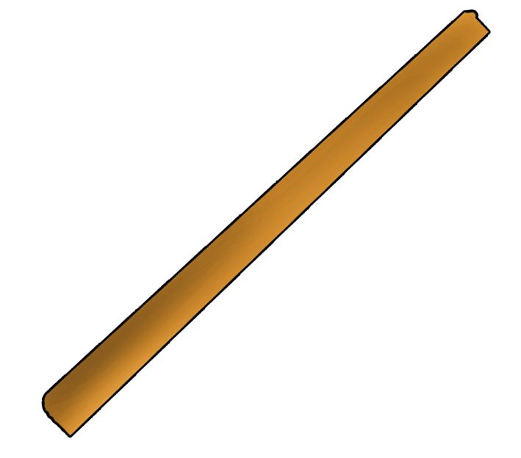
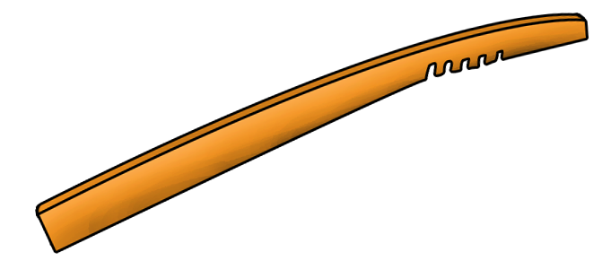
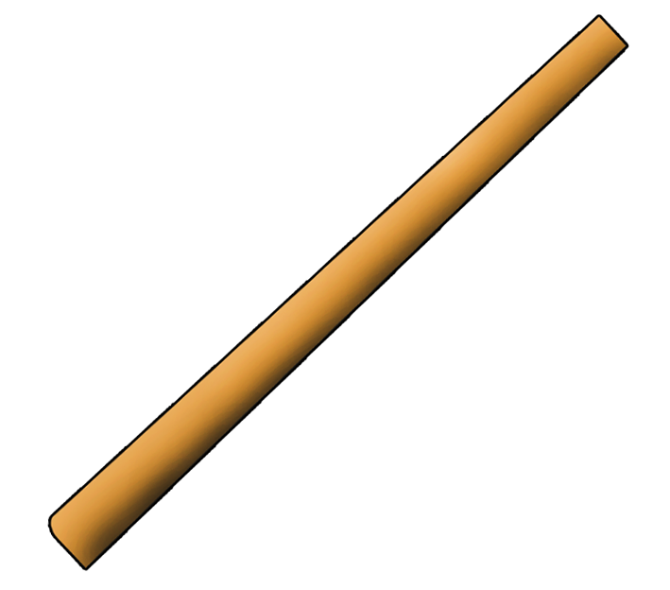
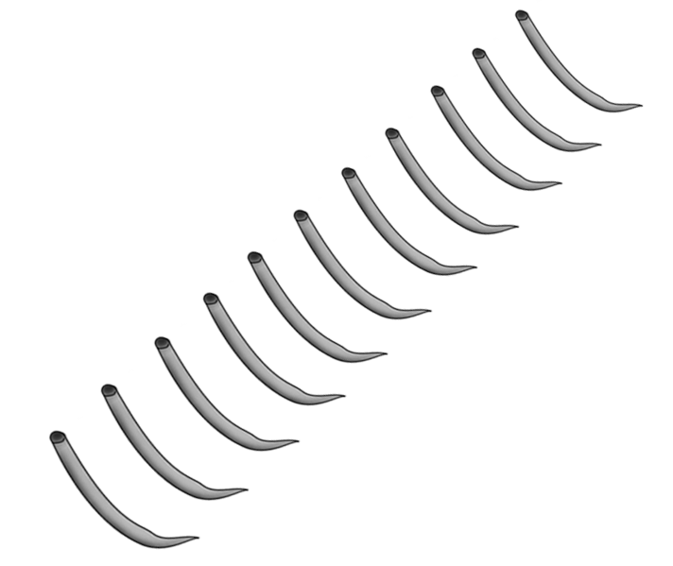
চলো এবার আমরা কিভাবে আঁচড়া বা বিদা তৈরি করা যায় তা জেনে নেই।
মুঠি
হাতল
ঈশ
ভীম
লোহার খিল

Slide 24
চলো এবার আমরা আঁচড়া বা বিদার কাজ জেনে নেই।
আঁচড়ার কাজ
মাটি আলগা করা
আগাছা দমন করা
ফসল পাতলা করা

Slide 25
মূল্যায়ন
১। কোন যন্ত্র দ্বারা মাটির ঢেলা ভাঙা ও সমতল করা হয়?
২। কোদাল কী কী কাজে ব্যবহার করা হয়?
৩। ফসল পাতলাকরন ও আগাছা দমনে কোন যন্ত্র ব্যবহার করা হয়?
Notes:
মূল্যায়নের মাধ্যমে জ্ঞানমূলক ও অনুধাবণমূলক প্রশ্নোত্তরের চর্চা করানো যেতে পারে।

Slide 26
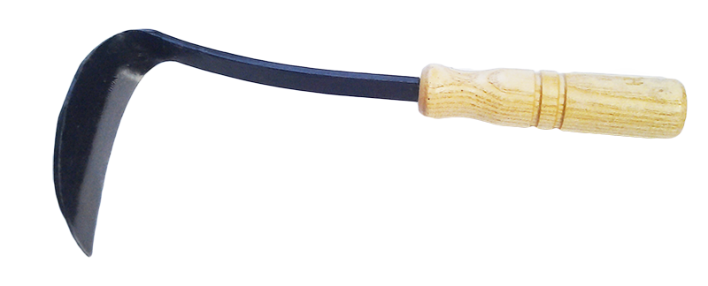
নিড়ানি
উপরের ছবিতে তোমরা কী দেখতে পেলে?
Notes:
শিক্ষার্থীদের বাস্তবে নিড়ানি দেখানো যেতে পারে।

Slide 27
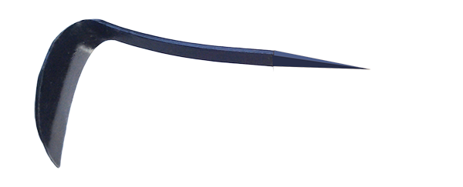
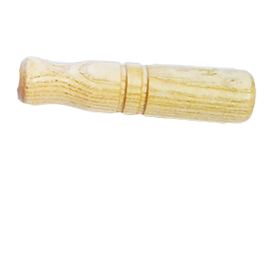
চলো নিড়ানি কিভাবে তৈরি করা যায় তা দেখে নেই।
ফলা
হাতল
Notes:
কামারশালায় যেয়ে শিক্ষার্থীদের কিভাবে নিড়ানি তৈরী করা যায় তা দেখানো যেতে পারে।

Slide 28
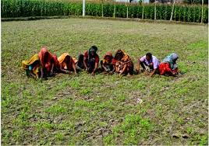
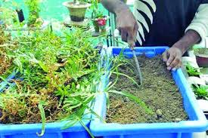
চলো এবার আমরা নিড়ানির কাজ জেনে নেই।
১। ফসলের জমির আগাছা পরিষ্কার করা।
২। জমির মাটি আলগা করা।
Notes:
নিড়ানির আরও কাজ শিক্ষার্থীদের হাতে কলমে করে দেখানো যেতে পারে।

Slide 29
বাড়ির কাজ
একটি লাঙলের চিত্র এঁকে এর বিভিন্ন অংশ চিহ্নিত করে পরবর্তী ক্লাসে উপস্থাপন করবে।
Notes:
শিক্ষক নিজের ইচ্ছেমত করে বাড়ির কাজ শিক্ষার্থীদের দিয়ে করাতে পারেন।

Slide 30
নতুন শব্দ
লাঙ্গল
জোয়াল
আঁচড়া
নিড়ানি
ঈশ

Slide 31
সবাই ভাল থেকো
ধন্যবাদ

